Slide 1
Discuss_D조
CRA 과정 4차수 - SSD 프로젝트
CRA 4차수 D조
김연요, 권혁재, 김범수, 김상연, 김재원, 이수영

Slide 2

Discuss 팀 소개
김연요
김재원
이수영
김범수
김상연
권혁재
혁신센터
통합시스템혁신그룹
역할:
TestShell 기능개발 (Write)
CommandParse, Runner
S.LSI Auto AP
S.LSI (Multimedia 개발)
메모리사업부
혁신센터
MES팀
역할:
TestShell Unit Test
기능 개발 및 리팩토링
설비기술연구소
역할:
TestShell Unit Test
기능 개발 및 리팩토링
Logger
SW 개발팀
Android BSP 개발
Solution PE팀
역할 :
SSD 기능 구현
역할 :
TestShell 기능개발 (Read)
TestScenario 재빌드 모듈
역할:
SSD 기능 구현
Notes:
김재원 : 이번 교육을 통해 TDD에 대한 생각이 많이 바뀌게 되었습니다. 현업에서는 기능구현을 하고 Pass를 위한 Test들만 만들다 보니 Test는 귀찮은 것이라는 생각을 가지고 있었습니다. 하지만, TDD를 제대로 배우고 TDD를 하다보니 Test가 매우 중요하고 안정성을 높인다는 것을 알게 되었습니다. 현업에 돌아가서도 TDD를 어떻게 적용 할수 있을까 많은 고민들을 하게 되었습니다.
이수영 : Code Review와 리팩토링 과 같은 많은 지식뿐만 아니라 다른 부서들의 다양한 사람 과제를 하면서 많은것을 배울 수 있었던 교육이라고 생각됩니다. Code Review는 기술이 아니라 문화라고 생각하고 이를 정착 시키는데 해당 교육이 많은 도움이 될 것으로 생각합니다.
김범수 : SSD개발 단계에서 blackbox/greybox test를 하는 조직에 있어서 실제로 제품 test를 하는 업무를 하지는 않지만 "Test"라는 것에 대해 잘 알고 있다고 생각했습니다.
TDD의 필요성은 이론으로는 어느 정도는 알고 있었지만 실제로 체감하지는 못했었는데, 이번 교육 / 프로젝트 진행하면서 TDD가 '왜' 필요하고 '어떤 상황'에서 필요한지, '어떤 장점'이 있는 지를 알게 된 좋은 기회가 된 것 같습니다. 현업에서 Refactoring이 필요한 담당 프로젝트에 이번 교육 때 배운 TDD/Clean Code 내용을 적용해볼 수 있을 것 같습니다.
김상연 : 개인 소감 교육을 들으며 TDD의 중요성에 대해 알 수 있었고, git 의 정확한 사용법에 대해 숙지하였습니다. 팀 실습을 하면서 조원들의 도움을 받아 많은 것들을 배웠고 과제를 잘 마무리할 수 있었던 것 같습니다. 교육 내용을 바탕으로 부서 복귀 후에 코드리뷰 문화를 잘 정착 시킬 수 있도록 하겠습니다.

Slide 3
(Day 1,2) SSD, Test Shell

Slide 4
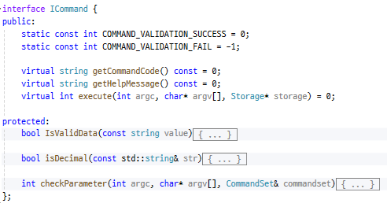
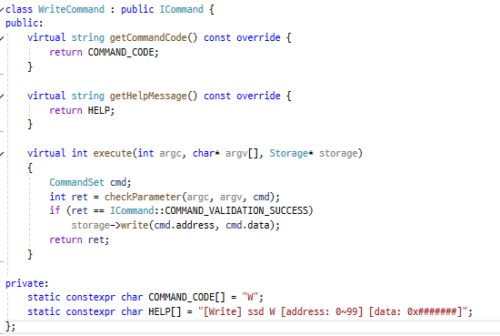
SSD Command – 기능 구현 소개
Command pattern
각 명령어의 data
Command code
Help
Argument validation
입력 형태와 인자 수 확인

Slide 5
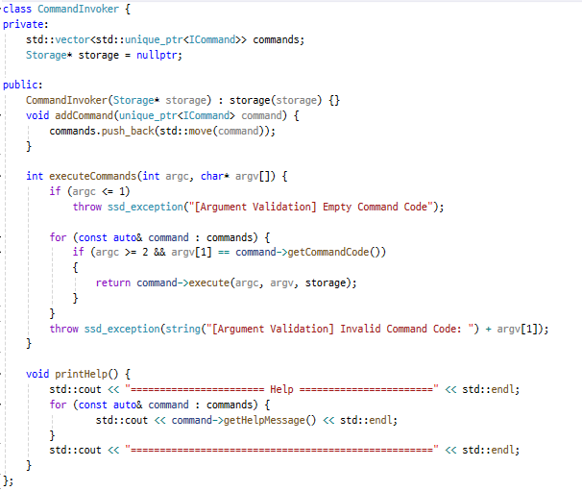
SSD Command – Command Pattern
Command pattern
Command invoker
명령어 추가
명령어 실행
Help출력
ssd.exe 실행 할 때 인자 없을 경우 출력

Slide 6
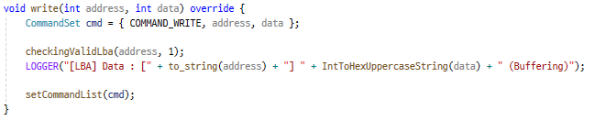
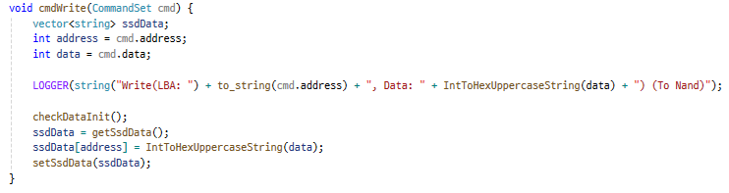
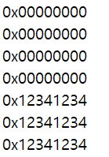
SSD Write
입력 받은 명령어를 Command buffer에 넣고 종료
Flush될 때 입력된 data를 0x######## 형태의 string으로 파일에 저장

Slide 7
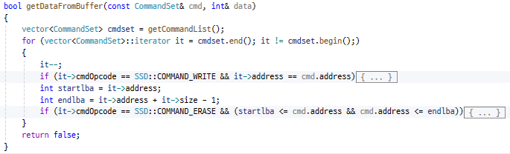
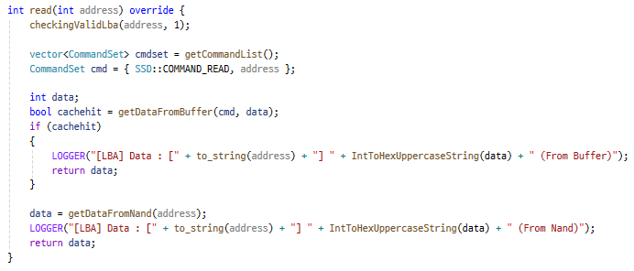
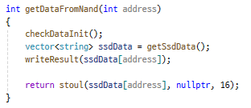
SSD Read
Command buffer에서 해당 LBA write or erase 명령 확인 후,
있으면 buffer에서 최근 명령어 기준으로 data읽음
없으면 NAND에서 data 읽음

Slide 8
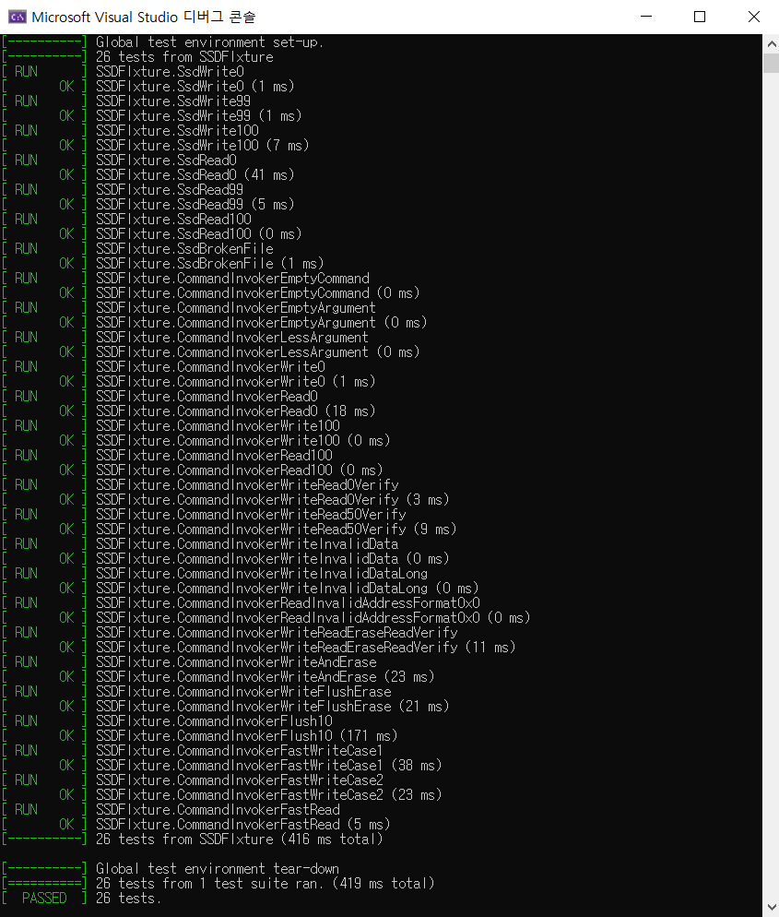
SSD – TDD 개발
각 기능별 26개의 Test
SSD기능을 위한 Test 작성
Command를 받고 실행하는 Test 작성
최적화(fast read/write) 기능의 테스트를 위한 Test 작성

Slide 9
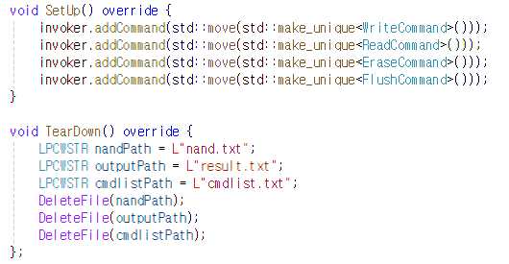
SSD – TDD 개발
Global SetUp(), TearDown()
Command를 만들어 주기 위한 SetUp() 설정
이전 테스트에서 사용하던 nand파일이나 command가 남아 있으면 다음 테스트에 영향을 미치기 때문에 TearDown() 사용

Slide 10
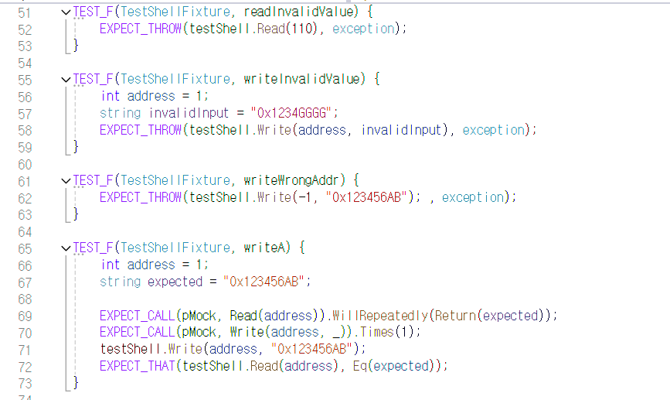
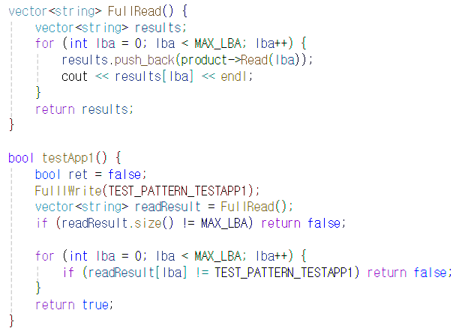
Test Shell 기능 테스트 – TDD 개발
Unit Test TestCase 작성
Test Shell 기능 개발

Slide 11
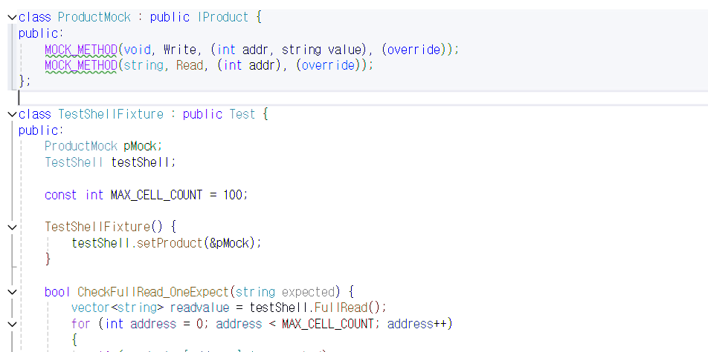
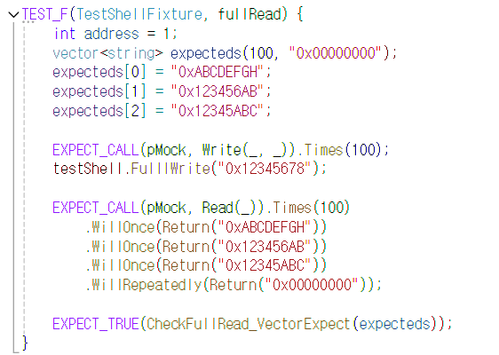
Test Shell 기능 테스트 – Mocking 활용
Test Double – Mocking 활용해서 SSD 객체 분리 개발, 확장성 고려

Slide 12
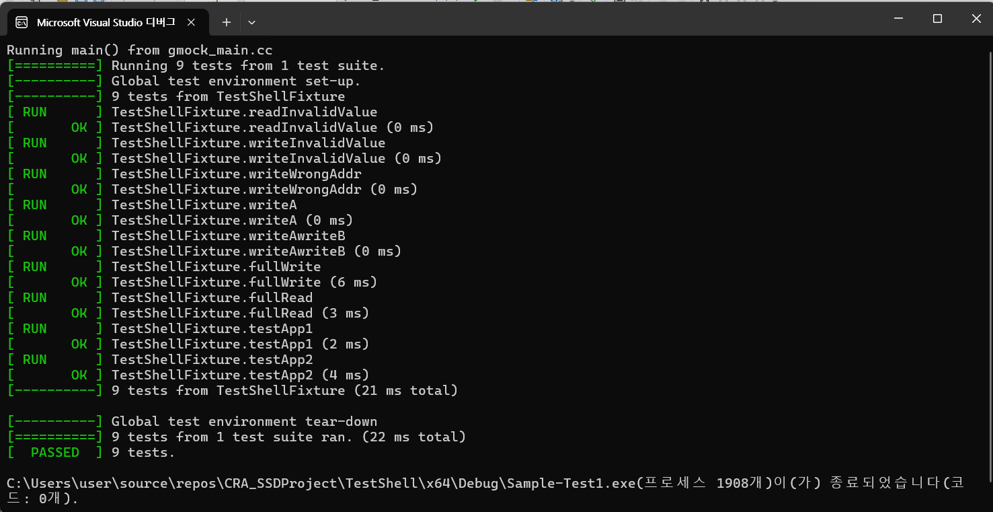
Test Shell Test 결과

Slide 13
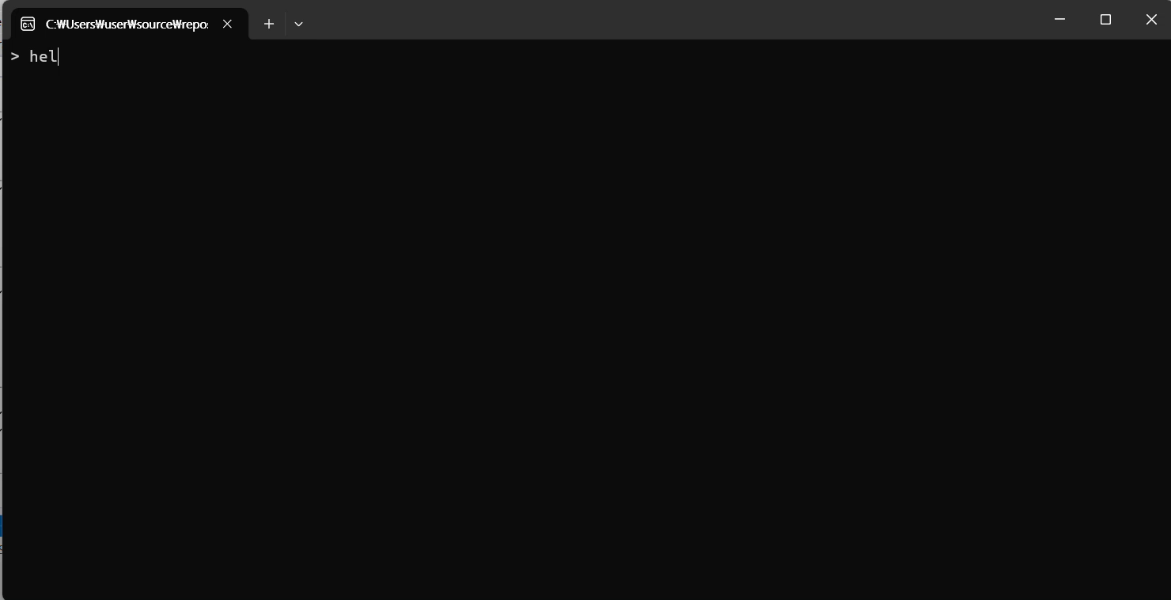
Test Shell 실행 Demo 영상

Slide 14
(Day 3,4,5) SSD 프로젝트 추가 기능 구현

Slide 15
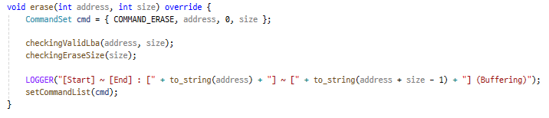
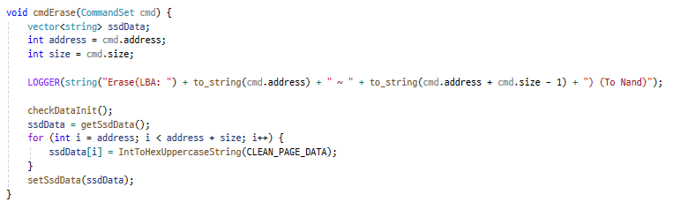
SSD – Erase 기능 추가
입력 받은 명령어를 Command buffer에 넣고 종료
Flush될 때 정의된 CLEAN_PAGE_DATA(0)을 정해진 범위 만큼 0x######## 형태의 string으로 파일에 저장

Slide 16
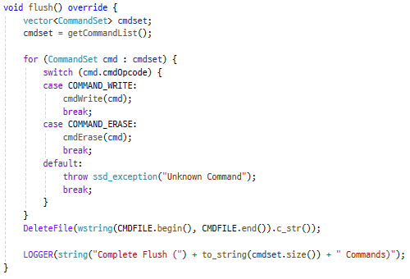
SSD – Flush 기능 추가
Buffer파일에 기록된 명령어들을 모두 수행 후 파일 삭제

Slide 17
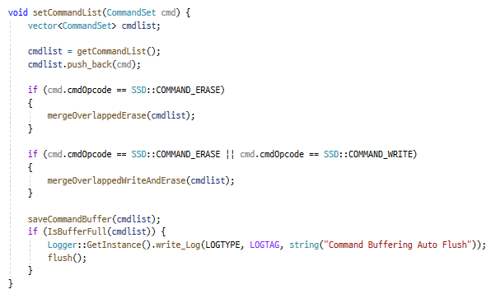
SSD – Write Buffer 기능
Fast Write
- Buffer에 넣기 전 명령어 확인
범위가 겹치는 Erase명령어
Erase 명령을 하나로 통합하기
Write한 위치에
Erase가 들어올 경우, or Write가 들어올 경우, 이전 Write를 취소
버퍼가 다 차면 flush

Slide 18
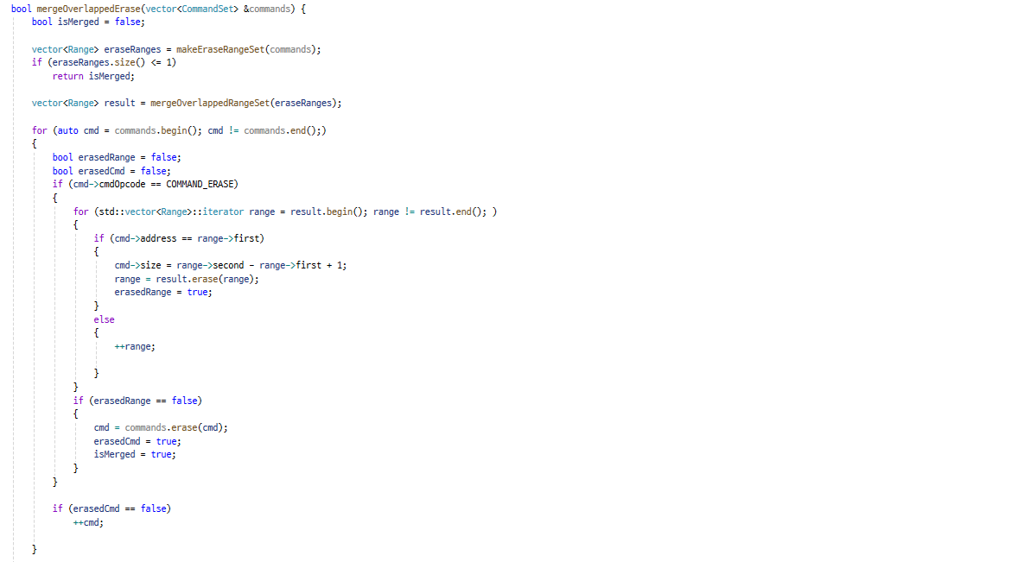
FastWrite – Erase Merge
Erase명령어들의 범위를 Range(start, end)형태로 vector에 저장
주소가 겹치는 Range들을 합침
통합된 범위 기준으로 탐색
Erase 명령어들 중 start address가 저장된 Range Vector에 속한 명령어들은 Size를 Update
(+ 해당 범위는 사용된 범위이므로 range vector에서 삭제)
속하지 않은 명령어들은 삭제
(통합 예정 or 이미 통합된 명령어들)

Slide 19
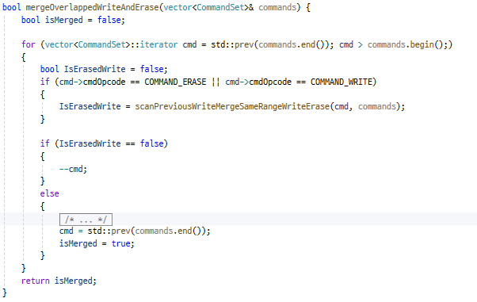
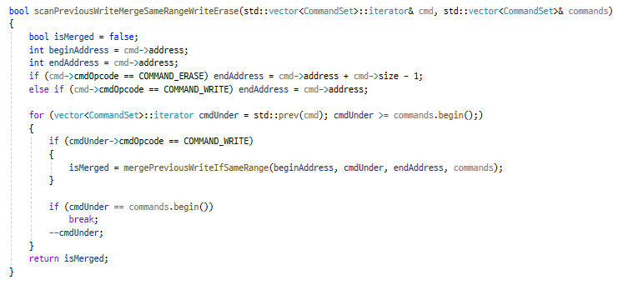
FastWrite – Old write drop
명령어 버퍼 끝에서 부터 탐색
Write나 Erase일 경우 이전에 해당 범위에 Write가 들어왔는지 탐색
있으면 주소가 겹치는지 확인 후, 겹치면 명령어 합침
⏫ write가 겹쳐도 마지막 write만 남기고 삭제하는 기능 추가
Notes:
Write -> erase 에 대한 경우 + write 명령 겹치는 부분도 삭제 개선

Slide 20
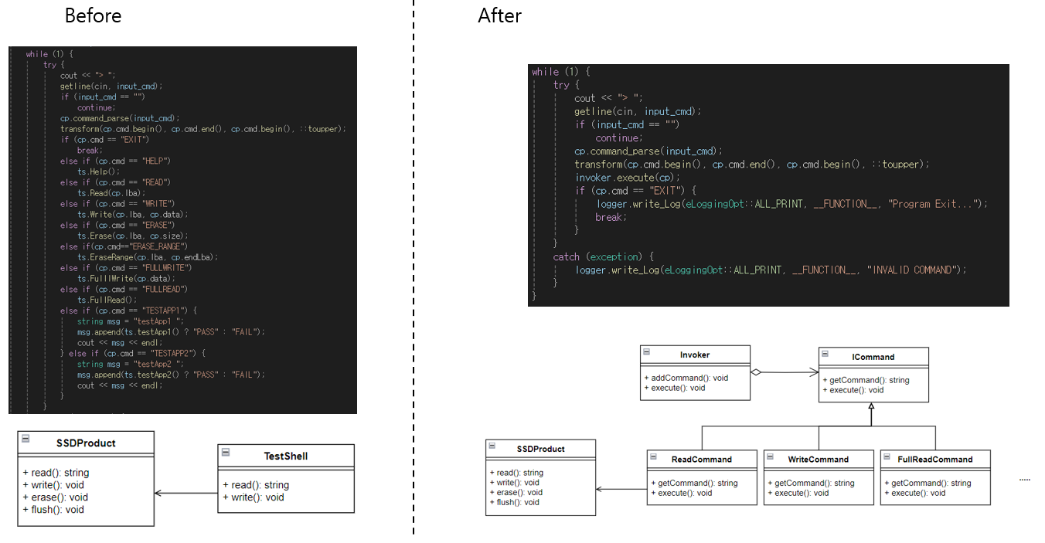
Test Shell – Command Pattern 적용

Slide 21
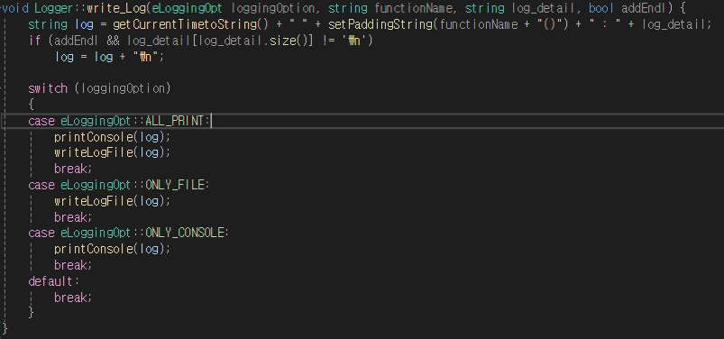
Logger
LoggerLib.dll: Logging 관련 하여 DLL로 작성, 동적할당으로 원하는 프로그램에서 사용 가능하도록 개발 (TestShell, SSD 에서 사용)
API
void write_Log(eLoggingOpt loggingOption, string functionName, string log_detail, bool addEndl = true)
loggingOption : file 출력, console 출력, file&console 출력 옵션선택 -> eLoggingOpt ALL_PRINT = 0, ONLY_FILE,ONLY_CONSOLE )
functionName : 동작하는 function의 이름 (API사용시 __FUNCTION__ C++ 매크로를 사용하면 좋다.)
log_detail : 실제 log 내용
addEndl : 사용시 줄 띄우기를 빼고 싶은 경우를 위한 옵션 (default : true)

Slide 22
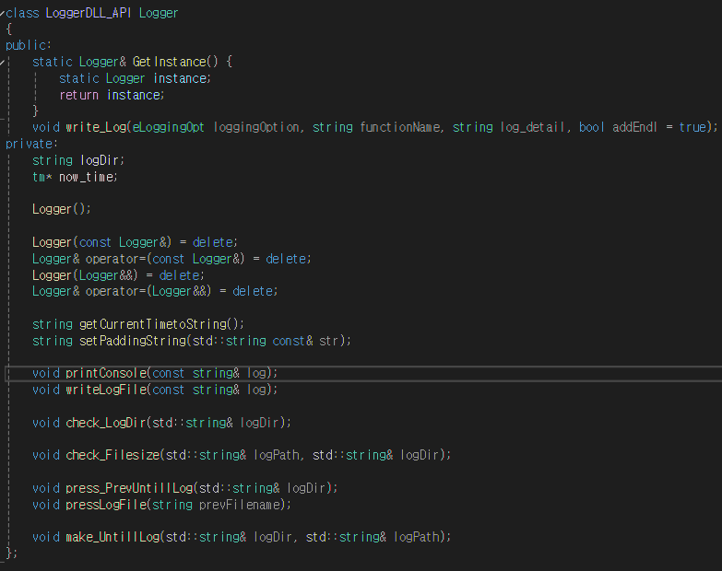
Logger – Singleton Pattern 적용
Singleton pattern 적용
①
Logger의 경우 동시 접근 제한 필요
File 중복 접근 제한
Logger class의 생성자 및 복사 생성 제한 필요
복사 생성 및 참조 생성으로 변경 되면 안 됨
private 처리
복사 및 참조 생성자 delete
②

Slide 23
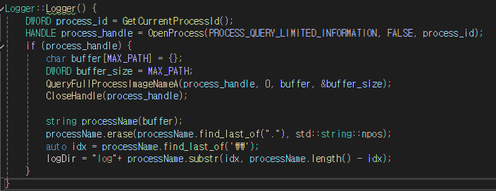
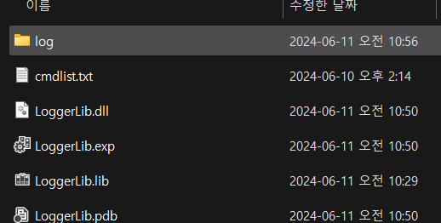
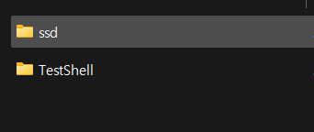
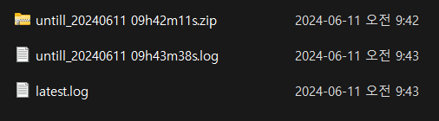
Logger – Logger 생성
Log Path : [실행파일path]\log\[processName]
Logger instance가 생성 될 때, 생성을 하는 부모의 Process의 정보로 Log Dir 정보를 만듦.
-> 각 Process 별 Log 폴더를 만들기 위해.

Slide 24
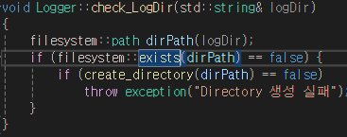
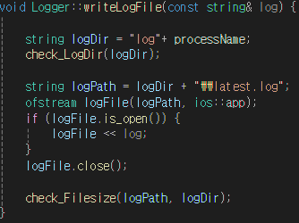
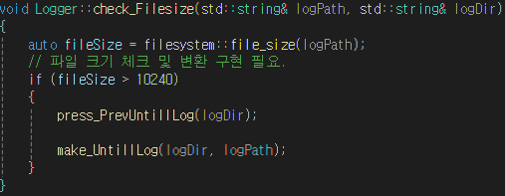
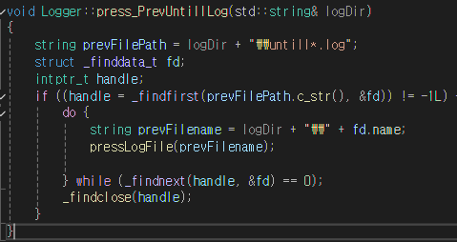
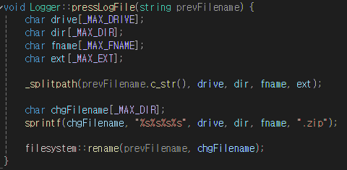
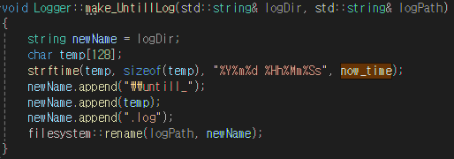
Logger – Log 파일 생성 및 기록
① Log 폴더 존재 여부 체크
- 폴더 미존재 -> 폴더 생성
② 파일에 log write
③ 파일 사이즈 체크 (10kb)
10kb가 넘으면 “untill_시간”으로 파일 name 변경
Untill 파일이 이미 존재하면 해당 파일은 zip으로 변경

Slide 25
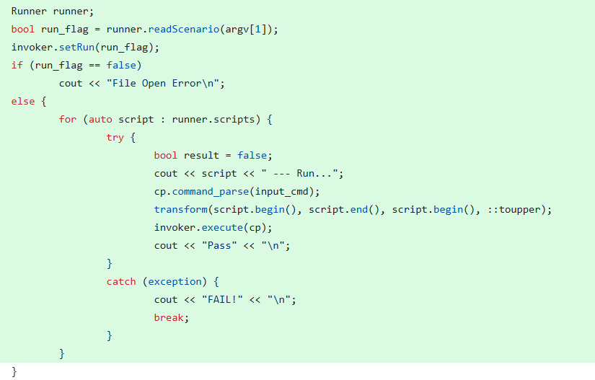
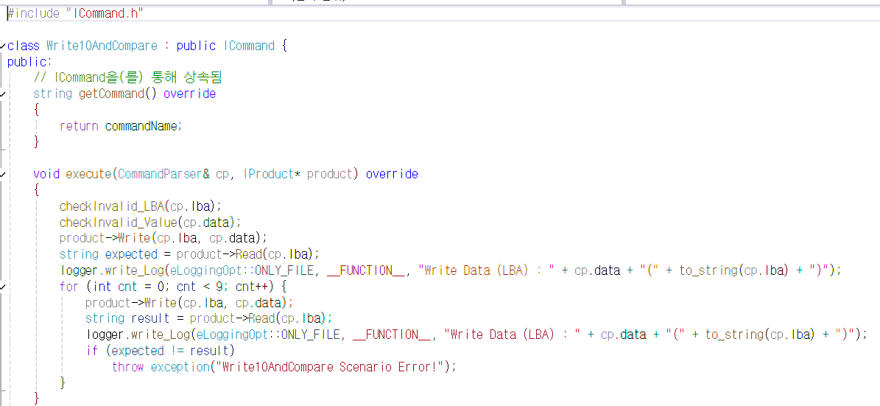
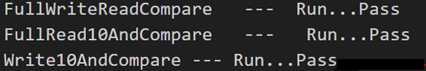
Runner
미리 제작한 Test Scenario 를 한 Text File 에 모아 순차적으로 수행하는 기능
Test Scenario 추가하여 Text file 실행
-> 시나리오 Script 형식으로 변경

Slide 26
시나리오 추가시, 재빌드 이슈 해결
TC 추가시 재빌드 이슈 해결을 위한 방안
Shared library
- 장점 : 복잡한 scenario도 코드로 구현 가능
- 단점 : 각각의 TC에 대한 compile 필요.
2) Test script
- 장점 : TestCode를 위한 개발환경 setup, compile 필요 없음,
- 단점 : script의 format에 대한 이해 필요

Slide 27
Test Script(Directory 구조)
- testcases : test script와 expected값들로 구성됨.
- testsuite : testcase들을 목적에 따라 group 형태로 묶음.
TestShell Home
testcases
testsuite

Slide 28
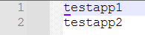
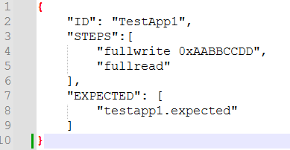
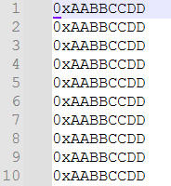
Test Script
1. Script file format : JSON format형식을 이용해서 TC의 script를 추가함.
- open source로 제공되는 parser를 사용할 수 있고 확장성이 높음.
2. TC의 script를 2가지로 분리
- .tc : test script에 대한 동작 정보를 가지고 있음, json format 형태로 작성됨.
- .expected : 재사용 확률이 높은 expected정보에 대해서는 raw format 형태로 제공.
testsuite/run_list.lst
testcases/testapp1.tc
testcases/testapp1.expected

Slide 29
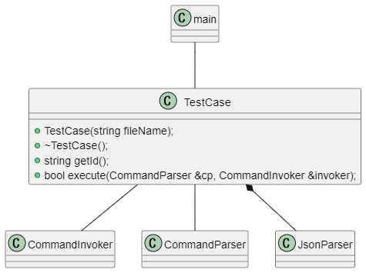
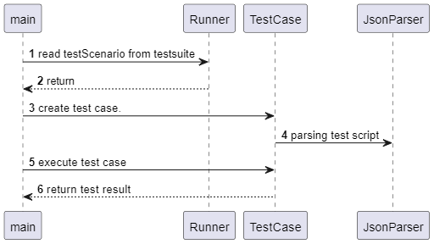
Test Script (class 구조)

Slide 30
Demo

Slide 31
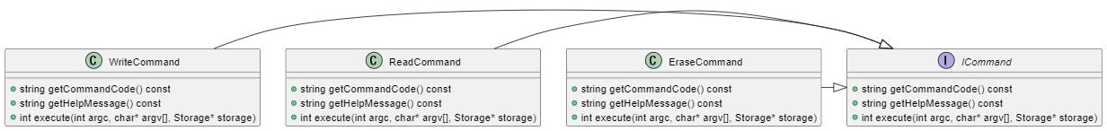
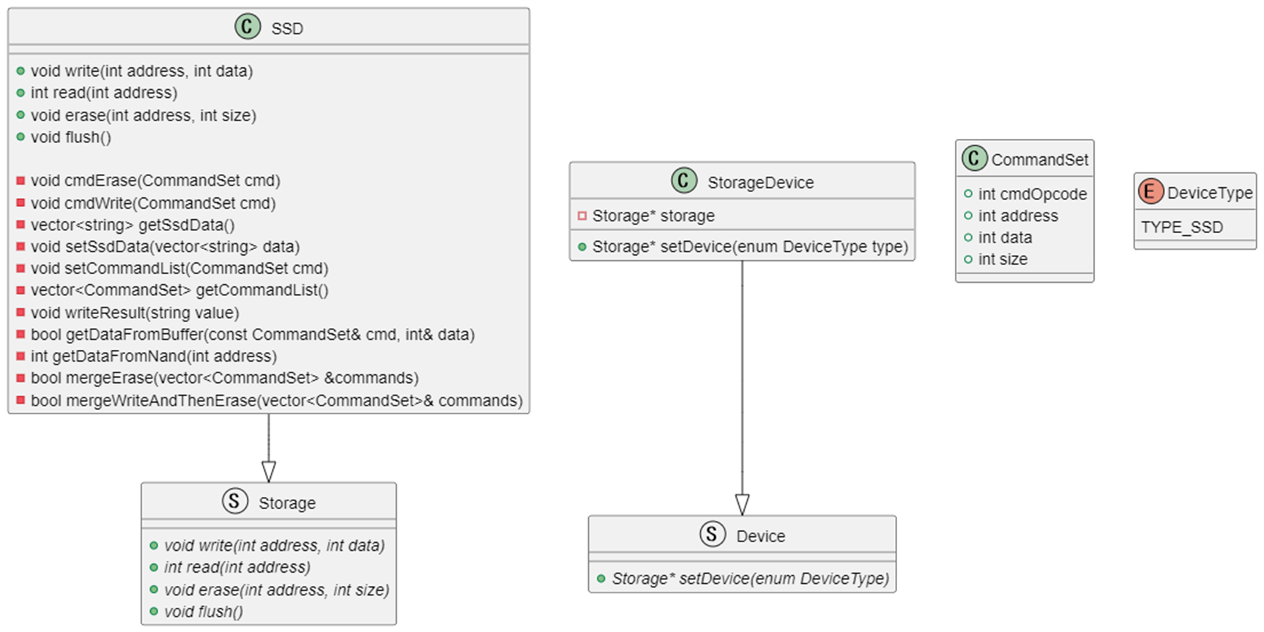
프로젝트 전체 구조 - SSD

Slide 32
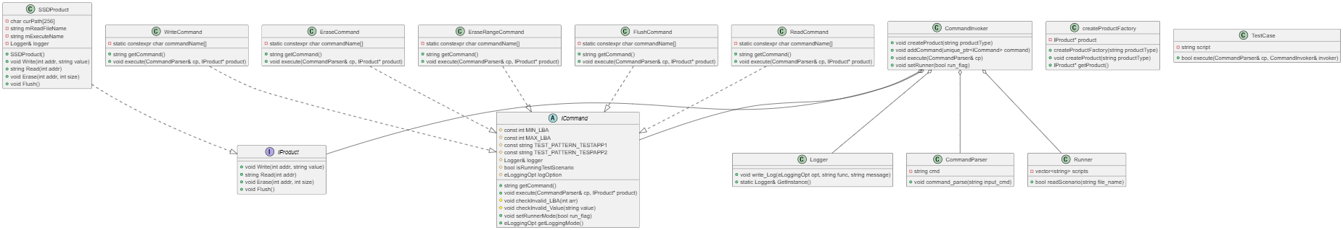
프로젝트 전체 구조 – TestShell

Slide 33
프로젝트 전체 구조 – TestShell

Slide 34
Refactoring - Clean Code

Slide 35
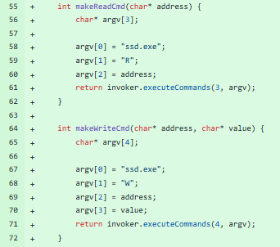
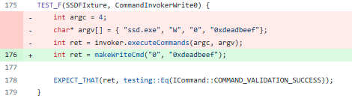

Refactoring
반복이 되는 패턴에 대해 함수로 추출
- https://github.com/arkdusdyk/CRA_SSDProject/commit/3c1fdc62695ec145f335922f00e4030251c7bf41
- SSD의 Unittest를 위해 테스트마다 command를 만들어야 함.
- Command만드는 코드를 method로 추출

Slide 36


Refactoring
절차지향적으로 구현이된 Write()/Read()를 기능별로 함수 분리
https://github.com/arkdusdyk/CRA_SSDProject/commit/ccd3e125f630738e974cd2dea1fa3cf72c89dc0f
File open/close는 하나의 함수 안에서 처리

Slide 37

Logger Clean Code 작업

Slide 38

Logger Clean Code 작업

Slide 39
소감

Slide 40
팀원별 소감 (1)
김연요 : Code Review 라는 과정이 얼마나 개발에 효율적일지 사실 의구심이 있었는데, Test 의 중요성과 안정성을 가져다주는 측면에서 얼마나 중요한지에 대해 배울 수 있었습니다. 이번 기회에 현업에 돌아가서도 최대한 적용해보는 것이 목표이고, 팀프로젝트를 통해 최고의 팀원들을 만나 정말 좋은 코드를 보고, 많이 배울 수 있어서 너무 감사했습니다.
김재원 : 이번 교육을 통해 TDD에 대한 생각이 많이 바뀌게 되었습니다. 현업에서는 기능구현을 하고 Pass를 위한 Test들만 만들다 보니 Test는 귀찮은 것이라는 생각을 가지고 있었습니다. 하지만, TDD를 제대로 배우고 TDD를 하다보니 Test가 매우 중요하고 안정성을 높인다는 것을 알게 되었습니다. 현업에 돌아가서도 TDD를 어떻게 적용 할수 있을까 많은 고민들을 하게 되었습니다.
이수영 : Code Review와 리팩토링 과 같은 많은 지식뿐만 아니라 다른 부서들의 다양한 사람 과제를 하면서 많은것을 배울 수 있었던 교육이라고 생각됩니다. Code Review는 기술이 아니라 문화라고 생각하고 이를 정착 시키는데 해당 교육이 많은 도움이 될 것으로 생각합니다.

Slide 41
팀원별 소감 (2)
김범수 : SSD개발 단계에서 blackbox/greybox test를 하는 조직에 있어서 실제로 제품 test를 하는 업무를 하지는 않지만 "Test"라는 것에 대해 잘 알고 있다고 생각했습니다.
TDD의 필요성은 이론으로는 어느 정도는 알고 있었지만 실제로 체감하지는 못했었는데, 이번 교육 / 프로젝트 진행하면서 TDD가 '왜' 필요하고 '어떤 상황'에서 필요한지, '어떤 장점'이 있는 지를 알게 된 좋은 기회가 된 것 같습니다. 현업에서 Refactoring이 필요한 담당 프로젝트에 이번 교육 때 배운 TDD/Clean Code 내용을 적용해볼 수 있을 것 같습니다.
김상연 : 교육을 들으며 TDD의 중요성에 대해 알 수 있었고, git 의 정확한 사용법에 대해 숙지하였습니다. 팀 실습을 하면서 조원들의 도움을 받아 많은 것들을 배웠고 과제를 잘 마무리할 수 있었던 것 같습니다. 교육 내용을 바탕으로 부서 복귀 후에 코드리뷰 문화를 잘 정착 시킬 수 있도록 하겠습니다.
Notes:
김재원 : 이번 교육을 통해 TDD에 대한 생각이 많이 바뀌게 되었습니다. 현업에서는 기능구현을 하고 Pass를 위한 Test들만 만들다 보니 Test는 귀찮은 것이라는 생각을 가지고 있었습니다. 하지만, TDD를 제대로 배우고 TDD를 하다보니 Test가 매우 중요하고 안정성을 높인다는 것을 알게 되었습니다. 현업에 돌아가서도 TDD를 어떻게 적용 할수 있을까 많은 고민들을 하게 되었습니다.
이수영 : Code Review와 리팩토링 과 같은 많은 지식뿐만 아니라 다른 부서들의 다양한 사람 과제를 하면서 많은것을 배울 수 있었던 교육이라고 생각됩니다. Code Review는 기술이 아니라 문화라고 생각하고 이를 정착 시키는데 해당 교육이 많은 도움이 될 것으로 생각합니다.
김범수 : SSD개발 단계에서 blackbox/greybox test를 하는 조직에 있어서 실제로 제품 test를 하는 업무를 하지는 않지만 "Test"라는 것에 대해 잘 알고 있다고 생각했습니다.
TDD의 필요성은 이론으로는 어느 정도는 알고 있었지만 실제로 체감하지는 못했었는데, 이번 교육 / 프로젝트 진행하면서 TDD가 '왜' 필요하고 '어떤 상황'에서 필요한지, '어떤 장점'이 있는 지를 알게 된 좋은 기회가 된 것 같습니다. 현업에서 Refactoring이 필요한 담당 프로젝트에 이번 교육 때 배운 TDD/Clean Code 내용을 적용해볼 수 있을 것 같습니다.
김상연 : 개인 소감 교육을 들으며 TDD의 중요성에 대해 알 수 있었고, git 의 정확한 사용법에 대해 숙지하였습니다. 팀 실습을 하면서 조원들의 도움을 받아 많은 것들을 배웠고 과제를 잘 마무리할 수 있었던 것 같습니다. 교육 내용을 바탕으로 부서 복귀 후에 코드리뷰 문화를 잘 정착 시킬 수 있도록 하겠습니다.

Slide 42
팀원별 소감 (3)
권혁재 : 현업에서도 개발 후 배포 시에 Unit Test를 작성 후 Test pass를 처리해야하는데, 항상 개발 납기 기한 때문에 개발을 먼전 완료 하고 TC를 노가다성으로 제작해서 불필요한 업무를 진행한다는 생각이 많았습니다. 이번 교육을 통해 TDD로 개발시 코드 품질이나 모듈화가 잘되서 추후 수정시에도 도움이 되는것을 알았으며, 앞으로 현업에서도 개발 착수 시에 먼저 TC를 제작 할 수 있는 방향을 한번 생각해봐야겠다는 생각을 들었습니다. 그리고 클린코드 교육 및 팀프로젝트 간 코드리뷰등을 진행하면서, 클린코드에 대해서도 기존에 알고 있던 내용 외에 새로운 지식들을 알 수 있어서 좋았습니다.
Notes:
김재원 : 이번 교육을 통해 TDD에 대한 생각이 많이 바뀌게 되었습니다. 현업에서는 기능구현을 하고 Pass를 위한 Test들만 만들다 보니 Test는 귀찮은 것이라는 생각을 가지고 있었습니다. 하지만, TDD를 제대로 배우고 TDD를 하다보니 Test가 매우 중요하고 안정성을 높인다는 것을 알게 되었습니다. 현업에 돌아가서도 TDD를 어떻게 적용 할수 있을까 많은 고민들을 하게 되었습니다.
이수영 : Code Review와 리팩토링 과 같은 많은 지식뿐만 아니라 다른 부서들의 다양한 사람 과제를 하면서 많은것을 배울 수 있었던 교육이라고 생각됩니다. Code Review는 기술이 아니라 문화라고 생각하고 이를 정착 시키는데 해당 교육이 많은 도움이 될 것으로 생각합니다.
김범수 : SSD개발 단계에서 blackbox/greybox test를 하는 조직에 있어서 실제로 제품 test를 하는 업무를 하지는 않지만 "Test"라는 것에 대해 잘 알고 있다고 생각했습니다.
TDD의 필요성은 이론으로는 어느 정도는 알고 있었지만 실제로 체감하지는 못했었는데, 이번 교육 / 프로젝트 진행하면서 TDD가 '왜' 필요하고 '어떤 상황'에서 필요한지, '어떤 장점'이 있는 지를 알게 된 좋은 기회가 된 것 같습니다. 현업에서 Refactoring이 필요한 담당 프로젝트에 이번 교육 때 배운 TDD/Clean Code 내용을 적용해볼 수 있을 것 같습니다.
김상연 : 개인 소감 교육을 들으며 TDD의 중요성에 대해 알 수 있었고, git 의 정확한 사용법에 대해 숙지하였습니다. 팀 실습을 하면서 조원들의 도움을 받아 많은 것들을 배웠고 과제를 잘 마무리할 수 있었던 것 같습니다. 교육 내용을 바탕으로 부서 복귀 후에 코드리뷰 문화를 잘 정착 시킬 수 있도록 하겠습니다.

